Slide 1

Городской общественный совет по развитию МСО
- это коллегиальный орган общественного участия в управлении муниципальной системой образования на территории города Ярославля, созданный для обеспечения роста влияния местного сообщества на доступность качественного общего, дошкольного и дополнительного образования, повышения эффективности МСО, её открытости для общественности.

Slide 2
Круг вопросов, интересующих родителей.
Качество образования
Качество питания
Ремонт школ
Целесообразность создания управляющих советов ОУ
Информация об изменениях в системе образования

Slide 3
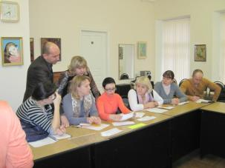
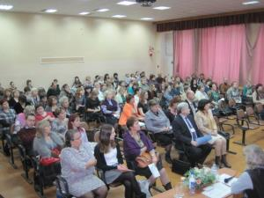
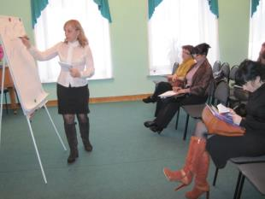
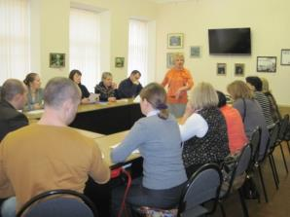
Родительские конференции, обучения членов управляющих советов, дискуссии со старшеклассниками и конкурсы –это ежегодные мероприятия совета.

Slide 4
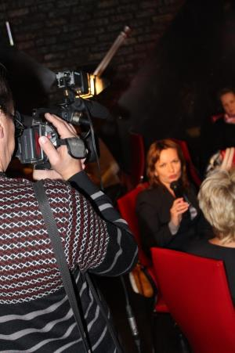
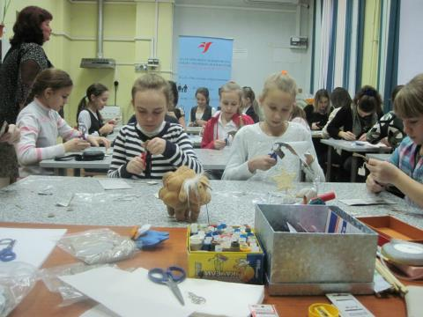
Благодаря социальным партнёрам и волонтёрам состоялись несколько успешных проектов.

Slide 5

Статистика Яндекса и группы вКонтакте.
«Стать членом управляющего совета школы»- 3 запроса по области /02.2015/
«управляющий совет образовательного учреждения» - 68 запросов по Ярославской области и 5 по городу Ярославлю /02.2015/
vk.com/club32738040
География посещения : США, Германия, Беларусь, Украина, Болгария, Армения.

